Slide 1
Apresentação Etwinning

Slide 2
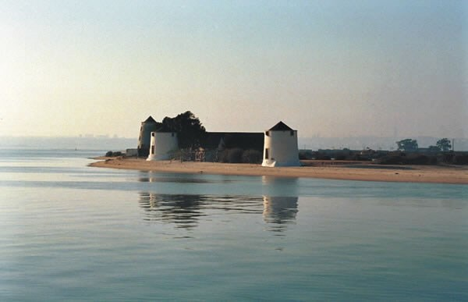
Moinhos do Barreiro
O objeto escolhido para a realização do projeto etwinning foi os moinhos do Barreiro.

Slide 3
Barreiro
O Barreiro é uma cidade portuguesa no Distrito de Setúbal, região de Lisboa e sub-região da Península de Setúbal, com perto de 78 000 habitantes.
Área: É sede de um concelho com 36,39 km²
Número de freguesias: 4
É banhado pelo Rio Tejo e, no outro lado da margem encontra-se a Capital (Lisboa).
O Barreiro foi elevado a cidade a 28 de Junho de 1984, tendo assim este dia como feriado.

Slide 4
História da cidade
O Barreiro teve origem numa aldeia ribeirinha, repovoada após a reconquista.
Os seus povoadores dedicavam-se às actividades piscatórias e à extração do sal.
Terra de pescadores e de pessoas do campo levou vida obscura, se bem que tivesse sido elevada a vila em 1521.
No esteiro do rio Tejo, que no Barreiro entra pelo Rio Coina encontrava-se Vale de Zebro, onde erguiam fornos que fabricavam os biscoitos que abasteciam as naus que saíam de Lisboa, rumo à Índia e ao Brasil.
Nas duas margens dos esteiros funcionavam moinhos de maré que fabricavam a farinha para os biscoitos.
Os celeiros, fornos e moinhos permaneceram até ao século XIX.
O concelho do Barreiro, ao ser extinto o de Alhos Vedros a 24 de Outubro de 1855, passou a integrar na sua área as freguesias de Palhais e de Lavradio.

Slide 5
História da cidade
O desenvolvimento do Barreiro teve início em 1861, com a exploração das linhas férreas até Vendas Novas (57 km) e até Setúbal (13 km);
A sua expansão deve-se a partir de 1906, devido a este transporte;
A implementação de indústrias pela Companhia União Fabril (CUF), desde 1898, dirigida pelo dinâmico e empreendedor empresário Alfredo da Silva;
Desde então o Barreiro tornar-se-ia uma “moderna vila industrial e operária", transformando por completo o antigo aspeto da vila, tanto social, económico, como urbano;
A malha urbana cresceu para além dos limites do conselho, cresceu até à Moita;
Os vestígios deste passado são ainda hoje uma marca da cidade, através das Oficinas da CP, dos Bairros Operários, e em especial do ainda presente parque industrial-empresarial da Baia do Tejo (actual nome da antiga CUF, QUIMIGAL e Quimiparque).

Slide 6
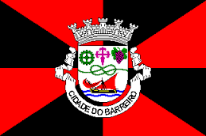
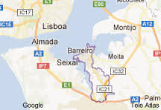
Bandeira
Localização geográfica

